Slide 1
数据库系统与软件建模
（数据库部分）

Slide 2
第三章 关系数据库设计理论
学习目的和要求
  ◆ 关系模式中可能存在的问题
  ◆ 为何存在这些问题
  ◆ 函数依赖
  ◆ 关系模式的规范形式
  ◆ 关系模式的规范化

Slide 3
1. 逻辑数据模型
逻辑模型：
概念模型的数据化，可以从数据结构、数据操纵、存储结构与完整性约束几个方面描述。
目前最常用的数据模型有
  层次模型（Hierarchical Model）： “树结构”
  网状模型（Network Model） ： “图结构”
  关系模型（Relational Model） ： “二维表”
这三种模型的根本区别在于数据结构不同，即数据之间联系的表示方式不同。

Slide 4
关系模型是发展较晚的一种模型，1970年美国IBM公司的研究员E.F.Codd首次提出了数据库系统的关系模型，为此获得了1981年的图灵奖
关系模型数据结构：用关系（二维表）来描述实体及实体之间的联系。
  关系：二维表
  元组：表中的一行
  属性：表的一列
  候选键：能唯一识别元组的最小字段集。
  主键（Primary Key，PK） ：一个唯一识别关系实例的最小字段集合。
  外键（Foreign Key，FK）：一张表中的某个（组）字段是另一张表中的候选键/主键。
  关系模式：二维表的表头那一行（表的框架），对数据特征的描述，描述方式：
关系名（属性1，属性2， …，属性n）

Slide 5


Slide 6
在关系模型中，实体是用关系来表示的，如：
  学生（学号，姓名，性别，年龄，系别）
  课程（课程号，课程名，课时）
实体间的关系也是用关系来表示的，如:
  学生和课程之间的关系
  选课关系（学号，课程号，成绩）
思考：实体类型之间的1：1和1：N、M：N联系可以如何表示？
关系模型中，实体和实体间的联系都是用表来表示的。在数据库的物理组织中，表是以文件形式存在的，通常一个表对应一个文件

Slide 7
关系模型的操作和完整性约束
主要有查询和插入、删除、更新，
  特点：集合操作；非过程化
完整性约束（对关系的约束）
  实体完整性
指表中行的完整性，要求每个表的主键字段都不能为空或者重复(要求表中的所有行都有唯一标识符，称主关键字)
  参照完整性
属于表间规则，要求关系中不允许引用不存在的实体；体现在两方面：实现了表与表之间的联系，外键的取值必须是另一个表的主键的有效值
  用户定义完整性（域完整性规则）
是对数据表中字段属性的约束，包括字段的值域、字段的类型和字段的有效规则

Slide 8
例：SQL Server对完整性限制的支持
SQL Server中的数据完整性可粗分为两大类，如下表。
完整性分类 | 现有实现方式 | 备 注
表本身的 完整性 | Default（缺省） | 指定列（或域）的缺省值
 | Rule（规则） | 指定列（或域）的取值范围
 | Check Constraint （检查限制） | 均有列级（即只涉及一列）和 表级（涉及表中多列）
 | Primary Key（主键限制）
 | Unique（惟一限制）
表间的完整性 | Foreign Key（外键限制） 或 References(参照限制) | 参照完整性限制的体现，亦分列级与表级
 | Trigger（触发器） | 可利用触发器来维护表间数据完整性

Slide 9
关系模型特点：
  （1）建立在严格的数学基础上。
  （2）简单：结构简单、清晰易用。
  （3）存取路径透明。

Slide 10
概念模型到逻辑模型的映射：
E-R模型 → 关系模型的转换是将ER图转换成带有相关限制的表的集合。
（1） 实体型→ 表
直接映射，实体型中的每个属性对应表中的属性。
（2） 联系型的转换
转换方法有两种：
一种是将联系型映射为关系（即：表），
另一种则是不将联系型转换为表，但应将其描述属性移动到具有键约束的实体中（也就是说，如果不存在键约束，则联系型应转换为表，即此时只有一种转换方法）。
下面，将按1:1、1:n、m:n三种情况说明其转换

Slide 11
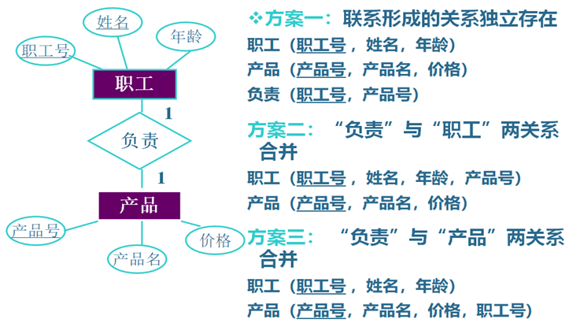
1） 1:1联系
可转换为一个独立的关系模式，或与任意一端对应的关系模式合并
如转换为独立关系模式，则与该联系相连的各实体的主键以及联系本身的属性均转换为关系的属性，每个实体的主键均是该关系的候选键。
如与某一端对应的关系模式合并，则需要在该关系模式的属性中加入另一个关系模式的主键和联系本身的属性。

Slide 12
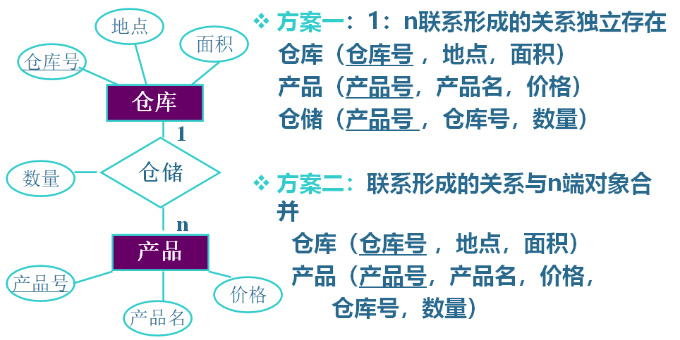
2） 1:n联系
可转换为一个独立的关系模式，也可以与n端对应的关系模式合并
若转换为独立的关系模式，则与该联系相连的各实体的主键以及联系本身的属性均转换为关系的属性，而关系的主键为n端实体的主键。
若与n端关系模式合并，则在n端实体集中增加新属性，新属性由联系对应的1端实体集的主键和联系自身的属性构成，而关系模式的主键不变。

Slide 13
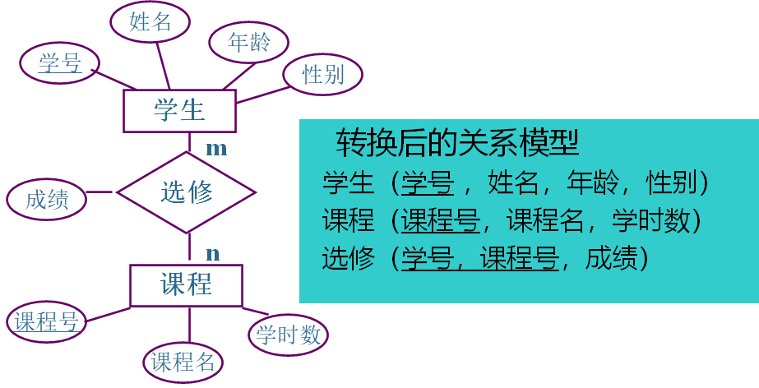
3） m:n联系
与该联系相连的各实体的键以及联系本身的属性均转换为关系的属性。
关系的键为各实体键的组合。

Slide 14
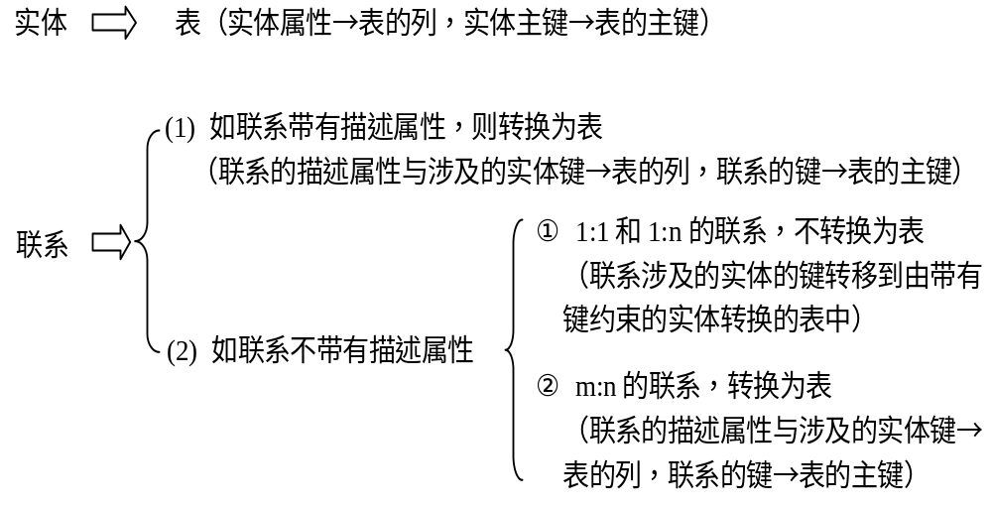
ER模型到关系模型转换总结

Slide 15
2. 规范化问题的提出
前面已经讲述了关系数据库、关系模型的基本概念
如何使用关系模型设计关系数据库，也就是如何选择一个比较好的关系模式的集合，每个关系又应该由哪些属性组成。这属于数据库设计的问题，确切地讲是数据库逻辑设计的问题，有关数据库设计的全过程将在后面讨论。
关系数据库规范化理论是数据库逻辑设计的理论依据
  了解规范化理论的研究动机及其在数据库设计中的作用
  掌握函数依赖的有关概念，
  第一范式、第二范式、第三范式的定义
  重点掌握并能够灵活运用关系模式规范化的方法和关系模式分解的方法

Slide 16
[例] 教学管理数据库，其关系模式SCD如下：
  SCD(SNO,SN,AGE,DEPT,MN,CNO,SCORE)
其中，SNO表示学生学号，SN表示学生姓名，AGE表示学生年龄，DEPT表示学生所在的系别，MN表示系主任姓名，CNO表示课程号，SCORE表示成绩。
根据实际情况，这些数据有如下语义规定：
  一个系有若干个学生，但一个学生只属于一个系；
  一个系只有一名系主任，但一个系主任可以同时兼几个系的系主任；
  一个学生可以选修多门功课，每门课程可有若干学生选修；
  每个学生学习课程有一个成绩。
在此关系模式中填入一部分具体的数据，则可得到SCD关系模式的实例，即一个教学管理数据库:

Slide 17
SNO
SN
AGE
DEPT
MN
CNO
SCORE
S1
赵
17
计算机
刘
C1
90
S1
赵
17
计算机
刘
C2
85
S2
钱
18
信息
王
C5
57
S2
钱
18
信息
王
C6
80
S2
钱
18
信息
王
C7
70
S2
钱
18
信息
王
C5
70
S3
孙
20
信息
王
C1
0
S3
孙
20
信息
王
C2
70
S3
孙
20
信息
王
C4
85
S4
李
男
自动化
刘
C1
93

Slide 18
可以看出：(SNO,CNO)属性的组合能唯一标识一个元组，是该关系模式的主键：
  1. 数据冗余。
    每个系名和系主任的名字存储的次数等于该系的学生人数乘以每个学生选修的课程门数，同时学生的姓名、年龄也都要重复存储多次，数据的冗余度很大，浪费了存储空间。
  2. 插入异常。如果某个新系没有招生，尚无学生时，则系名和系主任的信息无法插入到数据库中:
    因为在这个关系模式中，(SNO,CNO)是主关系键。根据关系的实体完整性约束，主关系键的值不能为空，而这时没有学生，SNO和CNO均无值，因此不能进行插入操作。
    另外，当某个学生尚未选课，即CNO未知，实体完整性约束还规定，主关系键的值不能部分为空，同样不能进行插入操作。

Slide 19
  3. 删除异常
    某系学生全部毕业而没有招生时，删除全部学生的记录则系名、系主任也随之删除，而这个系依然存在，在数据库中却无法找到该系的信息。
    另外，如果某个学生不再选修C1课程，本应该只删去C1，但C1是主关系键的一部分，为保证实体完整性，必须将整个元组一起删掉，这样，有关该学生的其它信息也随之丢失。
  4. 更新异常
    如果学生改名，则该学生的所有记录都要逐一修改SN；
    又如某系更换系主任，则属于该系的学生记录都要修改MN的内容，稍有不慎，就有可能漏改某些记录，这就会造成数据的不一致性，破坏了数据的完整性。

Slide 20
把关系模式SCD分解为三个结构简单的关系模式:
  学生关系S(SNO,SN,AGE,DEPT)
  选课关系SC(SNO,CNO,SCORE) --系关系D(DEPT,MN)
S SC
SNO
SN
AGE
DEPT
SNO
CNO
SCORE
S1
赵
17
计算机
S1
C1
90
S2
钱
18
信息
S1
C2
85
S3
孙
20
信息
S2
C5
57
S4
李
21
自动化
S2
C6
80
S2
C7
70
D
S2
C5
70
DEPT
MN
S3
C1
0
计算机
刘
S3
C2
70
信息
王
S3
C4
85
自动化
刘
S4
C1
93

Slide 21
以上三个关系模式，实现了信息某种程度的分离
与SCD相比，分解后数据冗余度降低：
  当新插入一个系时，只要在关系D中添加一条记录。
  当某个学生尚未选课，只要在关系S中添加一条学生记录，而与选课关系无关，这就避免了插入异常。
  当一个系的学生全部毕业时，只需在S中删除该系的全部学生记录，而关系D中有关该系的信息仍然保留，从而不会引起删除异常。
  同时，由于数据冗余度的降低，数据没有重复存储，也不会引起更新异常。
结论：一个好的关系模式应该具备以下四个条件：
  1. 尽可能少的数据冗余
  2. 没有插入异常
  3. 没有删除异常
  4. 没有更新异常

Slide 22
3. 函数依赖
（1） 函数依赖定义
设R（U）是一个关系模式，X和Y是U的两个子集，如果R中的任意两个元组，X上属性值相同时，Y上属性值也必然相同，称Y函数依赖于X，或X函数决定Y。记为X→Y。
如果对X的任何真子集X1，X1→Y不成立， 称Y完全函数依赖于X， 记为X1→Y;否则称Y部分函数依赖于X，记为X1→Y 。
思考：关系模式SC有哪些函数依赖？
  U={SNO,SN,AGE,DEPT,MN,CNO,SCORE}
  F={SNO→SN，SNO→AGE，SNO→DEPT，…}

Slide 23

(2) 函数依赖与属性之间的联系类型有关
  （1）在一个关系模式中，如果属性X与Y有1:1联系时，则存在函数依赖X→Y，Y→X，即X Y。
      如当学生无重名时，SNO SN。
  （2）如果属性X与Y有1:m的联系时，则只存在函数依赖X→Y。
      如SNO与AGE，DEPT之间均为1:m联系，所以有SNO→AGE，SNO→DEPT。
  （3）如果属性X与Y有m: n的联系时，则X与Y之间不存在任何函数依赖关系。
      一个学生可选多门课，一门课又可以为多个学生选，所以SNO与CNO之间不存在函数依赖关系。
由于函数依赖与属性之间的联系类型有关，所以在确定属性间的函数依赖关系时，可以从分析属性间的联系类型入手，便可确定属性间的函数依赖。

Slide 24
（3）传递函数依赖
设R（U）是一个关系模式，X、Y和Z是U的子集，若X→Y，Y→Z，且X不函数依赖于Y，称Z传递函数依赖于X。
函数依赖可以保证关系分解的无损连接性。
思考：关系模式SC有哪些传递函数依赖？
  U={SNO,SN,AGE,DEPT,MN,CNO,SCORE}
  F={？，？，…}

Slide 25
4. 关系的规范化
关系要满足一定的要求，根据满足程度的不同，分为不同的范式（Normal Form）。
从1971年起Codd
相继提出1NF、
2NF、3NF
1974年Codd
和Boyce共同提出
范式
1976年Fagin
提出4NF
后来有人定义5NF
规范与非规范关系
1NF
2NF
3NF
BCNF
4NF
5NF

Slide 26
（1） 第一范式1NF :无重复的列
定义 如果关系模式R，其所有的属性均为简单属性，即每个属性都是不可再分的，则称R属于第一范式，简称1NF，记作R∈1NF。
满足这个条件的关系称为规范化关系，在关系数据库系统中只讨论规范化的关系，凡是非规范化的关系模式必须化成规范化的关系。
第一范式（1NF）是对关系模式的基本要求，不满足1NF的数据库就不是关系数据库。
在非规范化关系中去掉组合项就能化成规范化的关系。
每个规范化的关系都属于1NF，这也是它之所以称为“第一”的原因。
1NF存在数据冗余、插入、删除异常现象。

Slide 27
P
SNO
SDN
f
SNO
CNO
P
MN
1NF SCD中的函数依赖关系

Slide 28
(2)第二范式2NF :非主属性完全依赖于主关键字
定义 如果关系模式R∈1NF，且每个非主属性都完全函数依赖于R的每个关系键，则称R属于第二范式（Second Normal Form），简称2NF，记作R∈2NF
所谓完全依赖是指不能存在仅依赖主关键字一部分的属性
在关系模式SCD中，SNO，CNO为主属性，AGE，DEPT，MN，MN，SCORE均为非主属性，经上述分析，存在非主属性对关系键的部分函数依赖，所以SCD∈2NF。
而由SCD分解的三个关系模式S，D，SC，其中S的关系键为SNO，D的关系键为DEPT，都是单属性
而对于SC，（SNO，CNO）确定SCORE。所以SCD分解后，消除了非主属性对关系键的部分函数依赖，S，D，SC均属于2NF。

Slide 29

2NF规范化
2NF规范化是指把1NF关系模式通过投影分解转换成2NF关系模式的集合。
分解时遵循的基本原则就是“一事一地”，让一个关系只描述一个实体或者实体间的联系。如果多于一个实体或联系，则进行投影分解。
下面以关系模式SCD为例，来说明2NF规范化的过程
例 将SCD(SNO,SN,AGE,DEPT,MN,CNO,SCORE)规范到2NF
  由SNO→SN，SNO→AGE，SNO→DEPT，（SNO，CNO） SCORE，可以判断，关系SCD至少描述了两个实体，
  一个为学生实体，属性有SNO、SN、AGE、DEPT、MN；
  另一个是学生与课程的联系（选课），属性有SNO、CNO和SCORE。
  根据分解的原则，我们可以将SCD分解成如下两个关系，如图

Slide 30
  SD(SNO,SN,AGE,DEPT，MN)，描述学生实体；
  SC(SNO,CNO,SCORE)，描述学生与课程的联系。
SD
SNO
SN
AGE
DEPT
MN
S1
赵
17
计算机
刘
S2
钱
18
信息
王
S3
孙
20
信息
王
S4
李
21
自动化
刘
SC
存储的冗余度比关系模式SCD有了较大辐度的降低。
插入异常现象得到了部分改善。
也解决了部分删除异常问题。
SNO
CNO
SCORE
S1
C1
90
S1
C2
85
S2
C5
57
S2
C6
80
70
S2
C7
S2
C5
70
S3
C1
0
S3
C2
70
S3
C4
85
S4
C1
93

Slide 31
SN
SNO
SNO
AGE
SCORE
CNO
DEPT
MN
2NF SCD中的函数依赖关系

Slide 32

2NF的缺点
  1．数据冗余。每个系名和系主任的名字存储的次数等于该系的学生人数。
  2．插入异常。当一个新系没有招生时，有关该系的信息无法插入。
  3．删除异常。某系学生全部毕业而没有招生时，删除全部学生的记录也随之删除了该系的有关信息。
  4．更新异常。更换系主任时，仍需改动较多的学生记录。
原因：SCD中存在着非主属性对主键的传递依赖
分析SCD中的函数依赖关系，SNO→SN，SNO→AGE，SNO→DEPT，DEPT→MN，SNO MN，非主属性MN对主键SNO传递依赖。
为此，对关系模式SCD还需进一步简化，消除这种传递依赖，得到3NF。

Slide 33
（3）第三范式3NF :属性不依赖于其它非主属性 [ 消除传递依赖 ]
定义 如果关系模式R∈2NF，且每个非主属性都不传递依赖于R的每个关系键，则称R属于第三范式（Third Normal Form），简称3NF，记作R∈3NF。
3NF规范化
是指把2NF关系模式通过投影分解转换成3NF关系模式的集合
例 将SD(SNO,SN,AGE,DEPT,MN)规范到3NF。
  分析SD的属性组成，可以判断，关系SD实际上描述了两个实体：
  一个为学生实体，属性有SNO，SN，AGE，DEPT；
  另一个是系的实体，其属性DEPT和MN。

Slide 34
S D
SNO
SN
AGE
DEPT
DEPT
MN
S1
赵
17
计算机
计算机
刘
S2
钱
18
信息
信息
王
S3
孙
20
信息
自动化
刘
S4
李
21
自动化
对于分解后的两个关系S和D，主键分别为SNO和DEPT，不存在非主属性对主键的传递函数依赖。因此，S∈3NF，D∈3NF。

Slide 35
SN
SNO
AGE
DEPT
MN
DEPT
3NF S中的函数依赖关系图
3NF D中的函数依赖关系图

Slide 36
（4）BC范式 BCNF :属性不依赖于其它非主属性 [ 消除传递依赖 ]
定义 如果关系模式R∈3NF，且每个属性都不传递依赖于R的候选键,则称R属于Boyce-Codd范式，简称BCNF，记作R∈BCNF 。
即在第三范式的基础上，数据库表中如果不存在任何字段对任一候选关键字段的传递函数依赖
例 假设仓库管理关系表为StorehouseManage(仓库ID, 存储物品ID, 管理员ID, 数量)，且有一个管理员只在一个仓库工作；一个仓库可以存储多种物品。
  符合3NF：
  (仓库ID, 存储物品ID) →(管理员ID, 数量)；
  (管理员ID, 存储物品ID) → (仓库ID, 数量)。

Slide 37
问题：
由于存在如下决定关系：
  (仓库ID) → (管理员ID) ， (管理员ID) → (仓库ID)
  即存在关键字段决定关键字段情况，导致异常：
(1) 删除异常：
当仓库被清空后，所有"存储物品ID"和"数量"信息被删除的同时，"仓库ID"和"管理员ID"信息也被删除了。
(2) 插入异常：
当仓库没有存储任何物品时，无法给仓库分配管理员。
(3) 更新异常：
如果仓库换了管理员，则表中所有行的管理员ID都要修改。

Slide 38
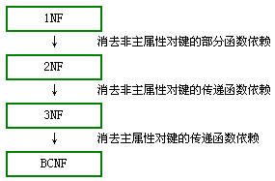
解决方案：
把仓库管理关系表分解为二个关系表：
  仓库管理：StorehouseManage(仓库ID, 管理员ID)
  仓库：Storehouse(仓库ID, 存储物品ID, 数量)
四种范式之间存在如下关系：

Slide 39
(5) 关系模式规范化
基本原则：
遵从概念单一化“一事一地”的原则，即一个关系只描述一个实体或者实体间的联系。
若多于一个实体，就把它“分离”出来。
规范化实质上是概念的单一化，即一个关系表示一个实体。
关系模式规范化步骤
规范化就是对原关系进行投影，消除决定属性不是候选键的任何函数依赖。具体可以分为以下几步：
  1．对1NF关系进行投影，消除原关系中非主属性对键的部分函数依赖，将1NF关系转换成若干个2NF关系。
  2．对2NF关系进行投影，消除原关系中非主属性对键的传递函数依赖，将2NF关系转换成若干个3NF关系。
  3．对3NF关系进行投影，消除原关系中主属性对键的部分函数依赖和传递函数依赖，也就是说使决定因素都包含一个候选键，得到一组BCNF关系。

Slide 40
一般情况下，没有异常弊病的数据库设计是好的数据库设计，一个不好的关系模式也总是可以通过分解转换成好的关系模式的集合。
但是在分解时要全面衡量，综合考虑，视实际情况而定：
  对于那些只要求查询而不要求插入、删除等操作的系统，几种异常现象的存在并不影响数据库的操作。这时便不宜过度分解，否则当要对整体查询时，需要更多的多表连接操作，这有可能得不偿失。
在实际应用中，最有价值的是3NF和BCNF，在进行关系模式的设计时，通常分解到3NF就足够了。

